Slide 1

শুভেচ্ছা

Slide 2


পরিচিতি
শ্রেনীঃ ৭ম
বিষয়ঃ তথ্য ও যোগাযোগ প্রযুক্তি
কম্পিউটার সংশ্লিষ্ট
যন্ত্রপাতি
তাং – ২৭/০১/২০১৪
সময়ঃ ৫০ মিনিট
সুশান্ত কুমার মিস্ত্রী
সহকারি শিক্ষক(কম্পিউটার)
গাজী মেমোরিয়াল মাধ্যমিক বিদ্যালয়
রহিমনগর,রূপসা,খুলনা।

Slide 3
শিক্ষন ফল
কম্পিউটারের বিভিন্ন যন্ত্রাংশের পারস্পরিক সম্পর্ক ব্যাখ্যা করতে পারবে।
কম্পিউটারের বিভিন্ন যন্ত্রাংশের কার্যাবলী বর্ণনা করতে পারবে
কম্পিউটারের চিত্র এঁকে এর বিভিন্ন যন্ত্রপাতি চিহ্নিত করতে পারবে।

Slide 4
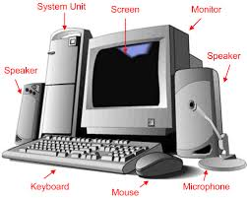

Slide 5
আজকের পাঠের বিষয়
কম্পিউটার
সংশ্লিষ্ট
যন্ত্রপাতি

Slide 6
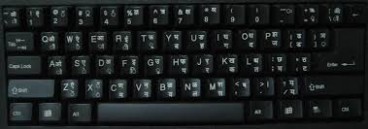
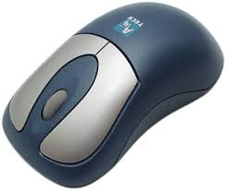
ইনপুট ডিভাইস
কী বোর্ড
মাউস

Slide 7
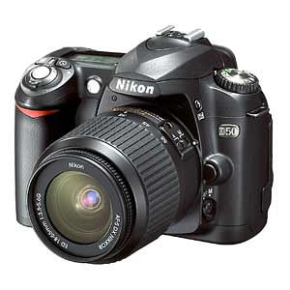
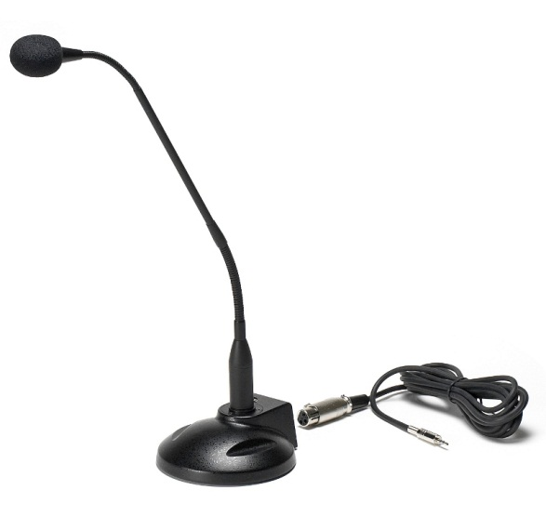
ডিজিটাল ক্যামেরা
মাইক্রফোন

Slide 8
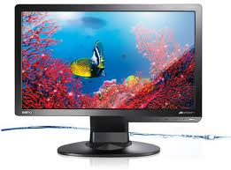
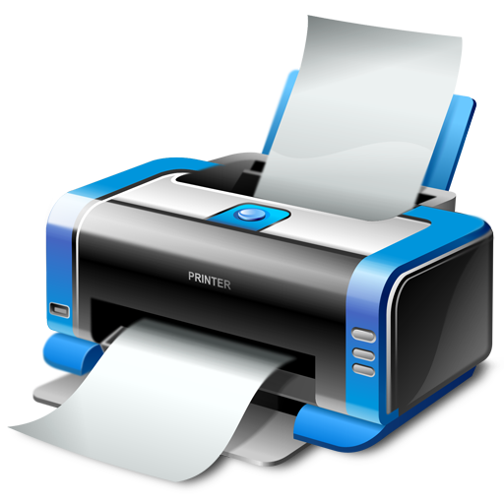
আউটপুট ডিভাইস
মনিটর
প্রিন্টার

Slide 9
দলীয় কাজ
১. এখানে উল্লেখ করা হয়নি এমন কয়েকটি আউটপুট ডিভাইসের নাম লিখে উপস্থাপন কর।
২. প্রত্যেক দলের উপস্থাপনা থেকে একটি অভিন্ন তালিকা তৈরি কর।

Slide 10
মূল্যায়ন
তিনটি আউট পুট ডিভাইস এর নাম বল ।
কম্পিউটারের বহুল ব্যবহৃত ইনপুট ডিভাইস কোনটি ?
ওএমআর এর পূর্ণরূপ কী ?
মাউস এর কয়টি বাটন ?

Slide 11
বাড়ির কাজ
স্ক্যানার কি ধরনের যন্ত্র? এর বর্ণনা দাও।

Slide 12

ধন্যবাদ

